Slide 1
图像处理第一次授课
来舒阳

Slide 2
图像在计算机中的存储
形态学滤波操作
画图操作

Slide 3
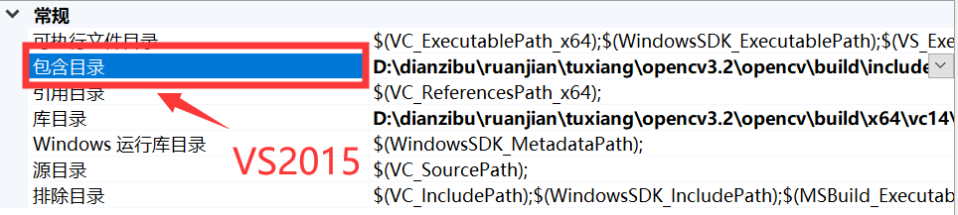
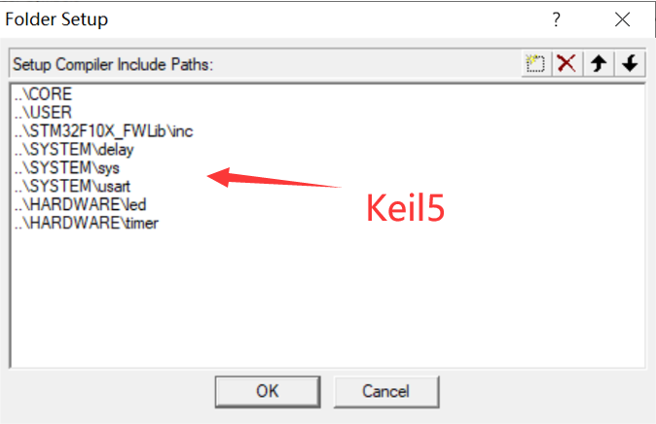

Slide 4
图像在计算机中的存储
图像通道的概念
图像深度的概念
Mat、Scalar类型

Slide 5
图像的像素点可存储的信息有哪些？
对比度
亮度
色调
饱和度

Slide 6
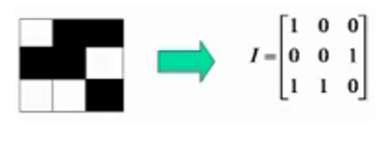
黑白图像（二值图像）
单通道（1位深度）

Slide 7
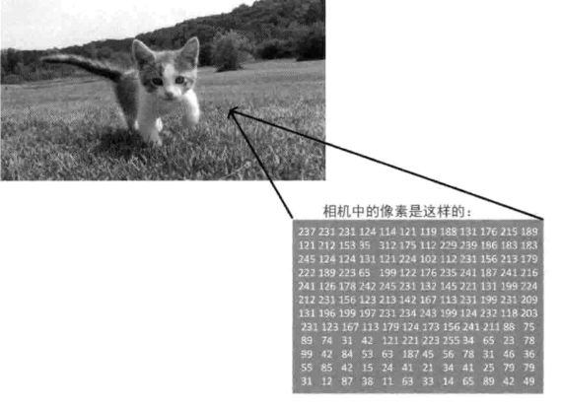
灰度图像
单通道（8位深度）

Slide 8
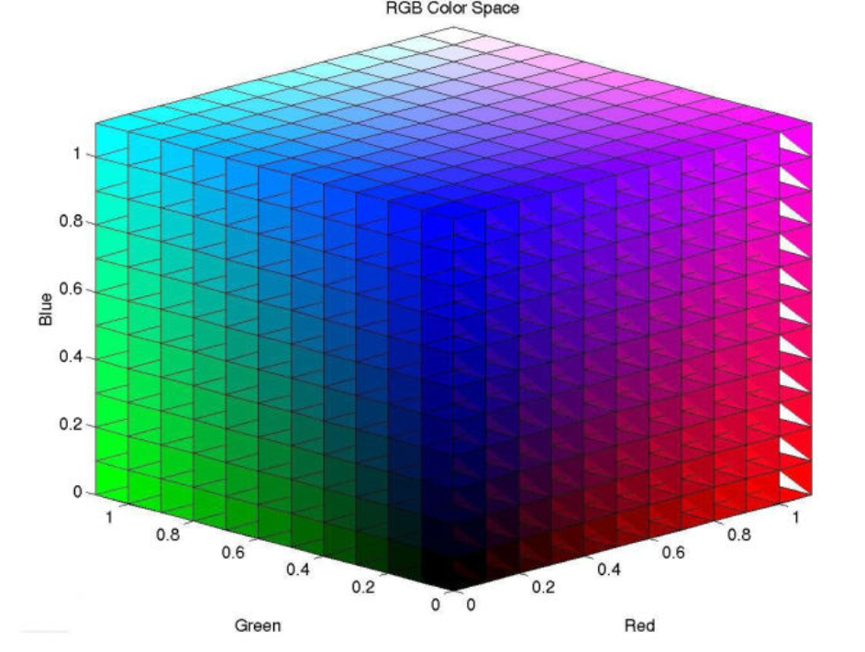
彩色图像
RGB颜色空间
三通道（8位深度）
R（red）红
G（green）绿
B（blue）蓝

Slide 9
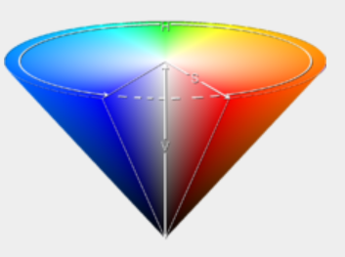
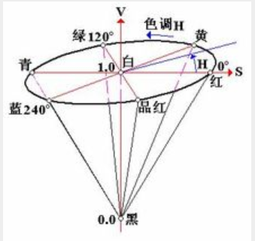
HSV颜色空间
三通道（8位深度）
H：色调
S：饱和度
V：亮度

Slide 10
Mat类
data Mat对象中的头指针
dims Mat所代表的矩阵的维度
channels 通道
depth 深度

Slide 11
Mat 类的传值
Mat srcImage, dstImage;
dstImage=srcImage.clone();
//dstImage=srcImage.copyTo();
Mat 类的传地址
Mat srcImage, dstImage;
dstImage=srcImage;

Slide 12
//创建一个白色的矩阵
Mat image_white(300, 300, CV_8UC3, Scalar(255, 255, 255));
变量分别代表：矩阵的行、列、类型、颜色
//等价于
//Mat Image;
//Image.create(300, 300, CV_8UC3, Scalar(255, 255, 255));

Slide 13
imread函数
载入图像，用于读取文件中的图片到OpenCV中
Mat imread(const string& filename,intflags=1);
第一个参数填需要载入的图片的路径名
第二个参数指定加载图像的颜色类型，
flags>0返回一个3通道的彩色图像
flags=0返回灰度图像
flags<0返回包含Alpha通道的加载的图像

Slide 14
imshow函数
用于显示图像
imshow("const string&winname",srcImage);
第一个参数为显示图像的窗口标识名称
第二个为所显示的Mat型变量的图像

Slide 15
createTrackbar()函数
用于创建一个可以调整数值的滑动条
int createTrackbar(
conststring& trackbarname, //轨迹条的名字
conststring& winname,//窗口的名字
int* value,//滑块的位置
int count, //滑块可以达到的最大位置
//滑块最小的位置的值始终为0
TrackbarCallback onChange=0,//指向回调函数的指针
void* userdata=0//用户传给回调函数的数据
);

Slide 16
VideoCapture capture;
Mat srcImage;
capture.open(0); //打开摄像头
while (1)
{
capture >> srcImage;//等价于 capture.read(frame);
//显示原本的图像
imshow("video", srcImage);
//每帧延时 1 毫秒，如果不延时，图像将无法显示
waitKey(1);
}

Slide 17
#include <opencv2/opencv.hpp>
using namespace cv;
Mat srcImage; //定义一个Mat变量，用于存储每一帧的图像
int main()
{
//【1】从摄像头读入视频
VideoCapture capture;
capture.open(0);
if (!capture.isOpened())
{
cout << "不能初始化摄像头\n";
}
//【2】循环显示每一帧
while (1)
{
capture >> srcImage;
Cv_color_change();
imshow("【效果图】", srcImage);
waitKey(1);
}
return 0;
}

Slide 18
Void Cv_color_change()
{
//定义三个Mat类变量
srcImage = imread("1.jpg");
Mat grayImage;
Mat imgThresholded;
//改变图像大小
resize(srcImage, srcImage, Size(320, 240), 0, 0, INTER_AREA);
//图像转换，RGB空间转灰度图像
cvtColor(srcImage, grayImage, CV_RGB2GRAY);
//二值化
threshold(grayImage, imgThresholded, 156, 255, 2);
//显示图像
imshow("srcImage", srcImage);
imshow("grayImage", grayImage);
imshow("imgThresholded", imgThresholded);
//将图像写入到文件中
//imwrite(“1.jpg", srcImage);
//imwrite(" 2.jpg ", grayImage);
//imwrite(“ 3.jpg ”, imgThresholded);
}

Slide 19
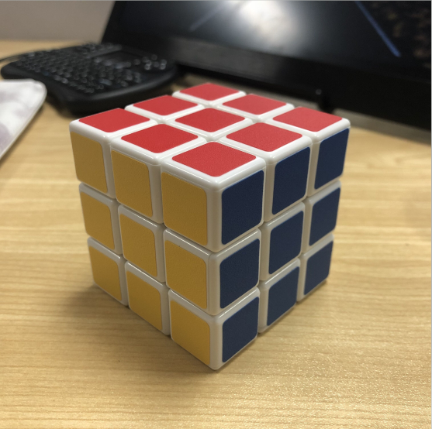
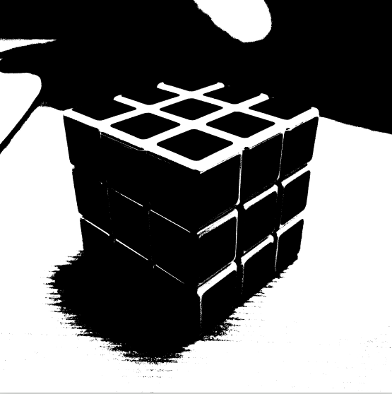
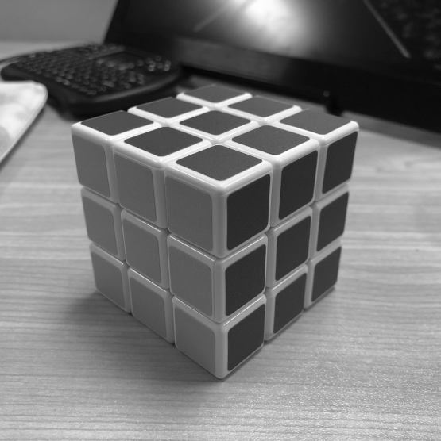

Slide 20
形态学滤波操作
腐蚀：对图像中的高亮（白色）区域进行腐蚀，即求局部区域最小值的操作
膨胀：对图像中的高亮（白色）区域进行膨胀，即求局部区域最大值的操作

Slide 21



原图
腐蚀图
膨胀图

Slide 22

形态学梯度：
膨胀图与腐蚀图之差，用于突出图像边缘

Slide 23
开运算：先腐蚀后膨胀的过程。可以用来消除小物体、平滑物体边界的同时不明显改变其体积。
闭运算：先膨胀后腐蚀的过程，能够排除小型黑洞（黑色区域）

Slide 24


开运算
闭运算

Slide 25
顶帽运算：原图像与“开运算”结果图之差，得到比原图轮廓周围的区域更明亮的区域，用 来分离比邻近点亮一些的斑块。
黑帽运算：“闭运算”的结果图与原图像之差，突出了比原图轮廓周围的区域更暗的区域，用来 分离比邻近点暗一些的斑块。

Slide 26


顶帽运算
黑帽运算

Slide 27
getStructuringElement函数
返回指定形状和尺寸的结构元素
getStructuringElement(int shape,Size esize,Point anchor=Point(-1,-1));
第一个参数表示内核的形状，
矩形：MORPH_RECT；
交叉型：MORPH_CROSS；
椭圆形：MORPH_ELLIPSE；
第二个参数表示内核的尺寸，写成Size(n,n)形式，n越大腐蚀效果越明显
第三个参数表示锚点的位置

Slide 28
erode函数
用于图像的腐蚀
void erode(src,dst,kernel,Point anchor=Point(-1,-1), int iterations=1, int borderType= BORDER_CONSTANT , const Scalar& borderValue =morphologyDefaultBorderValue());
第一个参数为源图像
第二个参数为目标图像，需要和原图像有一样的尺寸和类型
第三个参数为腐蚀操作的核，当为NULL时，表示的是参考点位于中心3阶的核

Slide 29
dilate函数：
用于图像的膨胀
void dilate(src,dst,kernel,Point anchor=Point(-1,-1), int iterations=1,int borderType = BORDER_CONSTANT, const Scalar& borderValue= morphologyDefaultBorderValue());
第一个参数为源图像
第二个参数为目标图像，需要和原图像有一样的尺寸和类型
第三个参数为膨胀操作的核，当为NULL时，表示的是参考点位于中心3阶的核

Slide 30
morphologyEx函数：
用于各种形态学滤波操作
void morphologyEx(src,//源图像
dst,//目标图像
int op,//形态学运算的类型
MORPH_OPEN 开运算
MORPH_CLOSE 闭运算
MORPH_GRADIENT 形态学梯度
MORPH_TOPHAT 顶帽
MORPH_BLACKHAT 黑帽
MORPH_ERODE 腐蚀
MORPH_DILATE 膨胀

Slide 31
kernel,//形态学运算的内核，若为NULL， //表示使用参考点位于中心3阶的核
Point anchor=Point(-1,-1),//锚点位置
int iterations=1,//迭代使用函数的次数
int borderType=BORDER_CONSTANT,
//推断图像外部像素的某种边界模式
const Scalar& borderValue =morphologyDefaultBorderValue());
//用于单独操作每一个通道之类

Slide 32
画图操作
画直线 line函数
画椭圆 ellipse函数
画矩形 rectangle函数
画圆 circle函数
画填充的多边形 fillPoly函数

Slide 33
line()函数：
用于画直线
void line(Arr* img, //图像
Point pt1, //线段的第一个端点
Point pt2,//线段的第二个端点
Scalar color, //线段的颜色
int thickness=1,//线段的粗细
int line_type=8, //线段的类型
8-connected line（8邻接)连接 线
4 - 4-connected line(4邻接)连接线
CV_AA - antialiased 线条
int shift=0 );//坐标点的小数点位数

Slide 34
rectangle()：
用于绘制矩形
void rectangle(
Arr* img,//图像
Point pt1,//矩形的一个顶点
Point pt2,//矩形对角线上的另一个顶点
Scalar color,//线条颜色
int thickness=1,//线条粗细,取负值时,则填充
int line_type=8,
int shift=0 );

Slide 35
circle()函数：
void circle(
InputOutputArray img, //表示输入的图像
Point center, //圆心坐标
int radius, //圆的半径
const Scalar& color, // Scalar类型，表示圆的颜色
int thickness = 1,//线的宽度
int lineType = LINE_8,//线的类型，默认为8联通型
int shift = 0);

Slide 36


Slide 37
Thank you!

